Slide 1

БЛЕНДЕРИ РУЧНІ
RTB4 Серія

Slide 2
Аналіз ринкових досліджень та продажів компанії за останні роки показав, що український споживач стає більш вибагливим і втрачає інтерес до найдешевшої техніки.
Нова потужніша серія блендерів RTB4 повністю замінить колишню серію RTB2 та доповниться моделями з розширеною комплектацією.

Slide 3
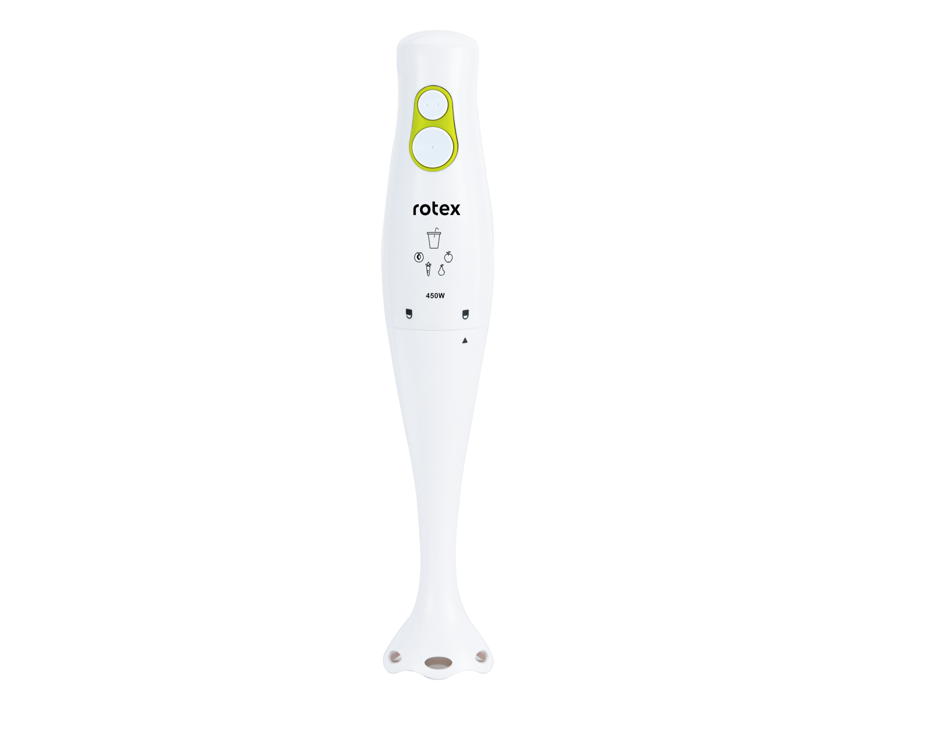
RTB410-W
Потужність 450 Вт
2 швидкісних режими
Функції: подрібнення, змішування, збиття
Пластиковий корпус
Знімна насадка з пластика
Ніж з нержавіючої сталі
Ручка з петлею для підвішування
Колір: білий

Slide 4
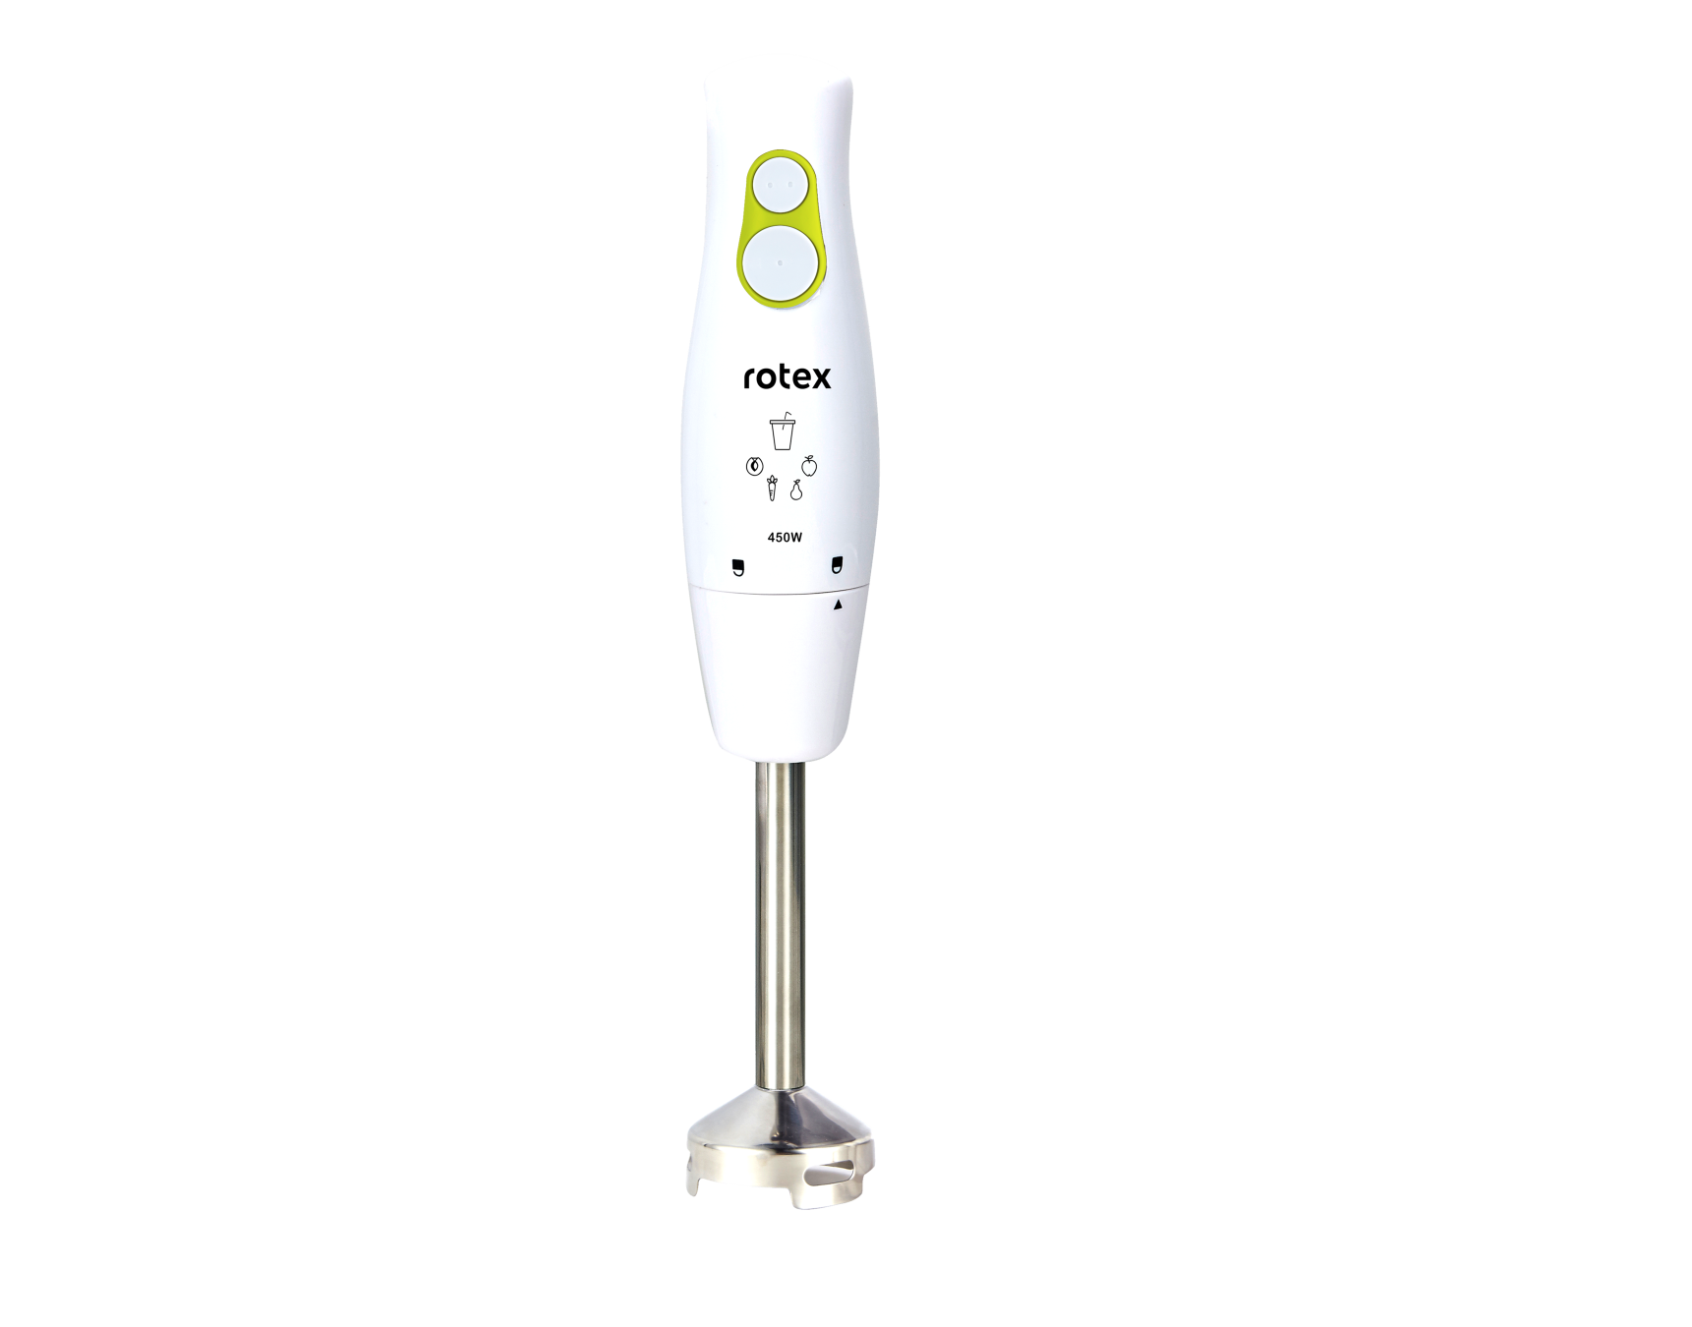
RTB420-W
Потужність 450 Вт
2 швидкісних режими
Функції: подрібнення, змішування, збиття
Пластиковий корпус
Знімна насадка з нержавіючої сталі
Ніж з нержавіючої сталі
Ручка з петлею для підвішування
Колір: білий

Slide 5
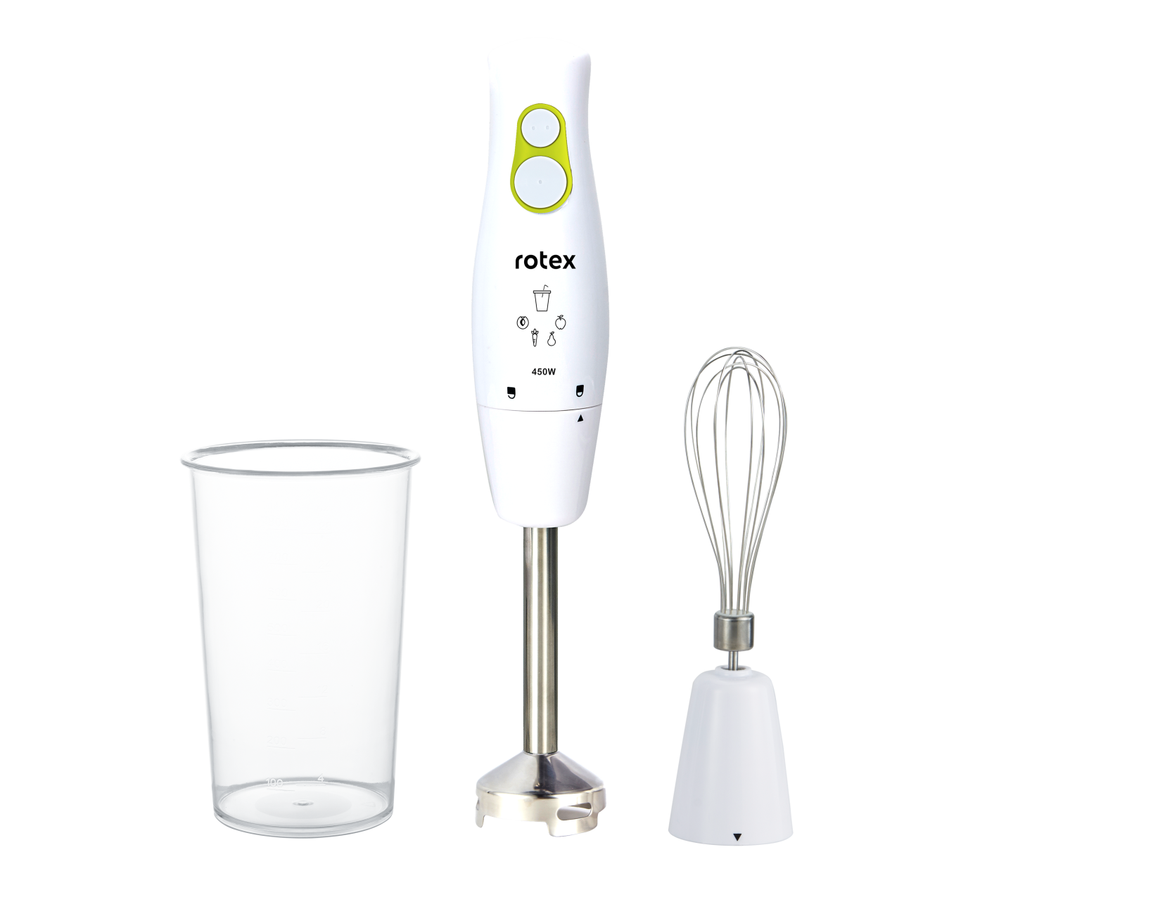
RTB430-W
Потужність 450 Вт
2 швидкісних режими
Функції: подрібнення, змішування, збиття
Пластиковий корпус
Знімна насадка з нержавіючої сталі
Ніж з нержавіючої сталі
Ручка з петлею для підвішування
Аксесуари: вінчик, мірний стакан 800 мл
Колір: білий

Slide 6
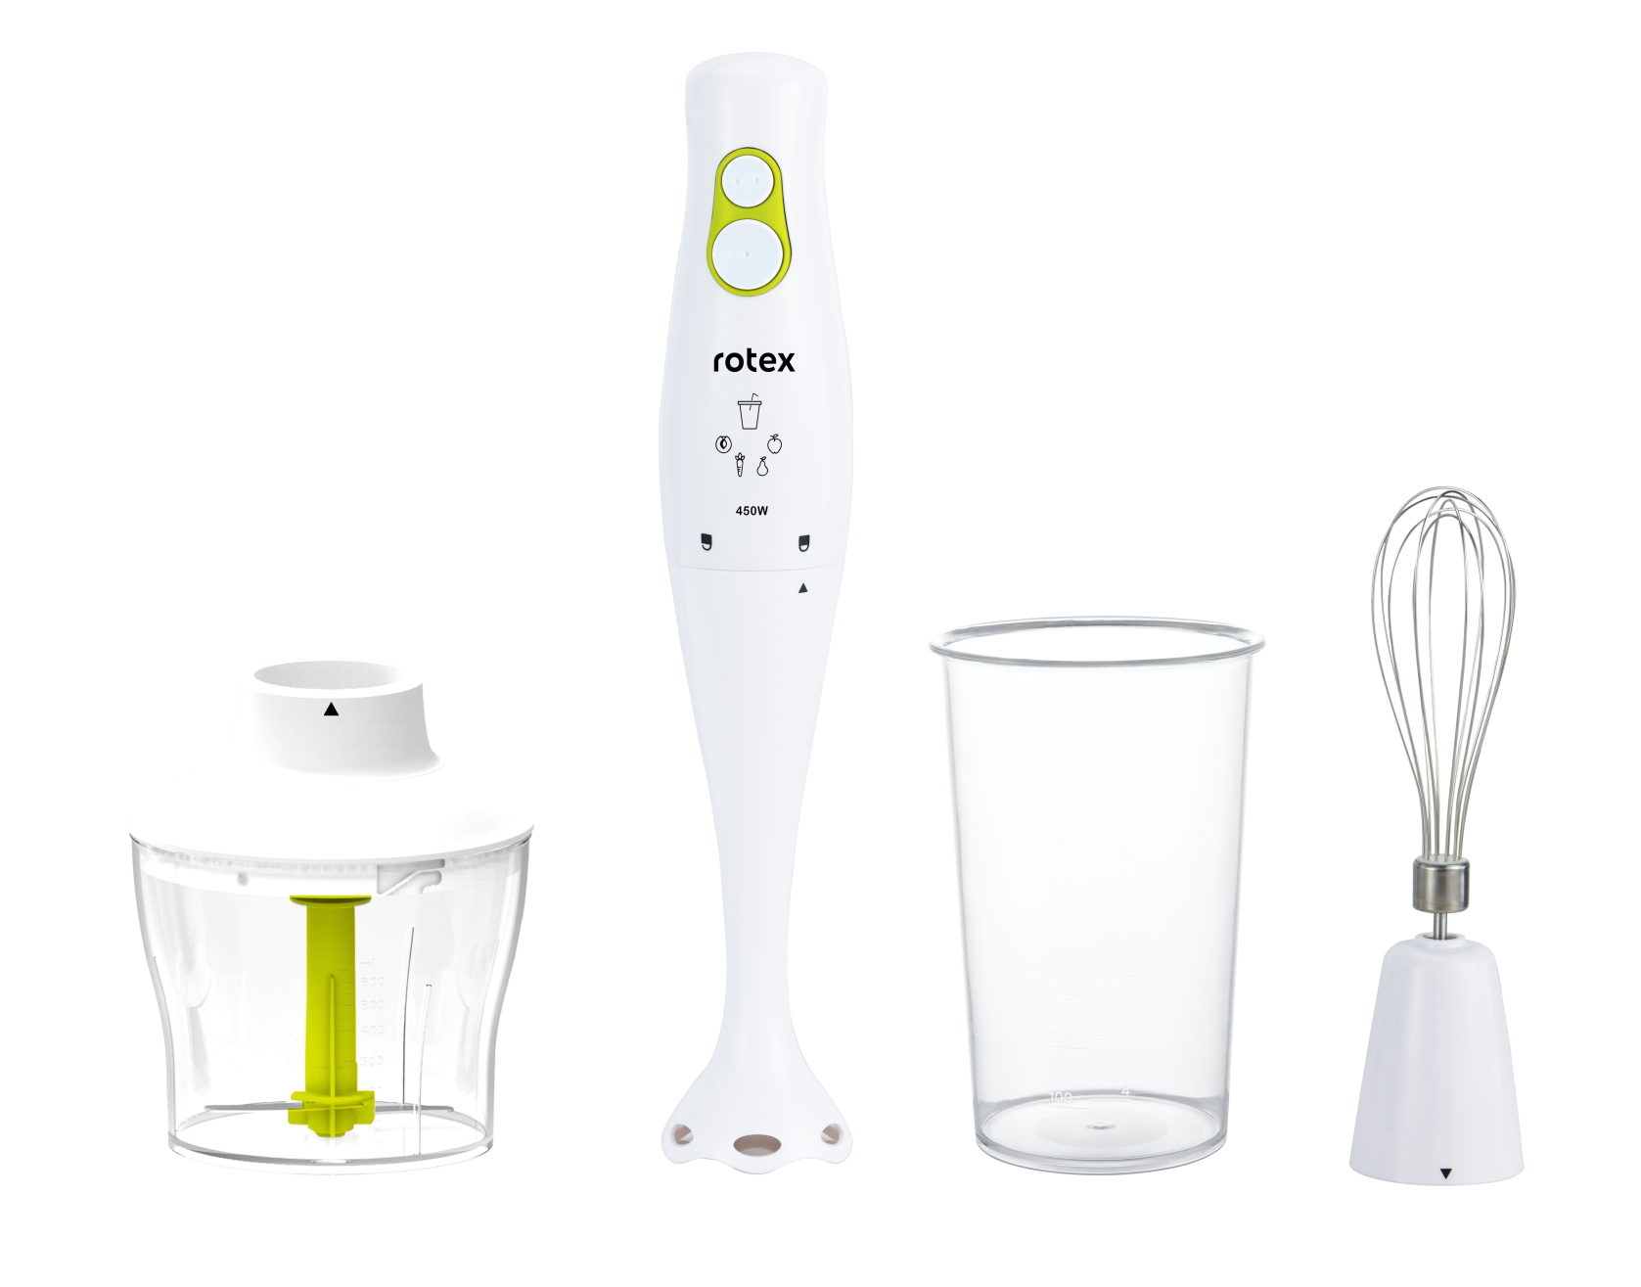
RTB440-W
Потужність 450 Вт
2 швидкісних режими
Функції: подрібнення, змішування, збиття
Пластиковий корпус
Знімна насадка з пластика
Чаша з подрібнювачем 600 мл
Ніж з нержавіючої сталі
Ручка з петлею для підвішування
Аксесуари: вінчик, мірний стакан 800 мл
Колір: білий

Slide 7
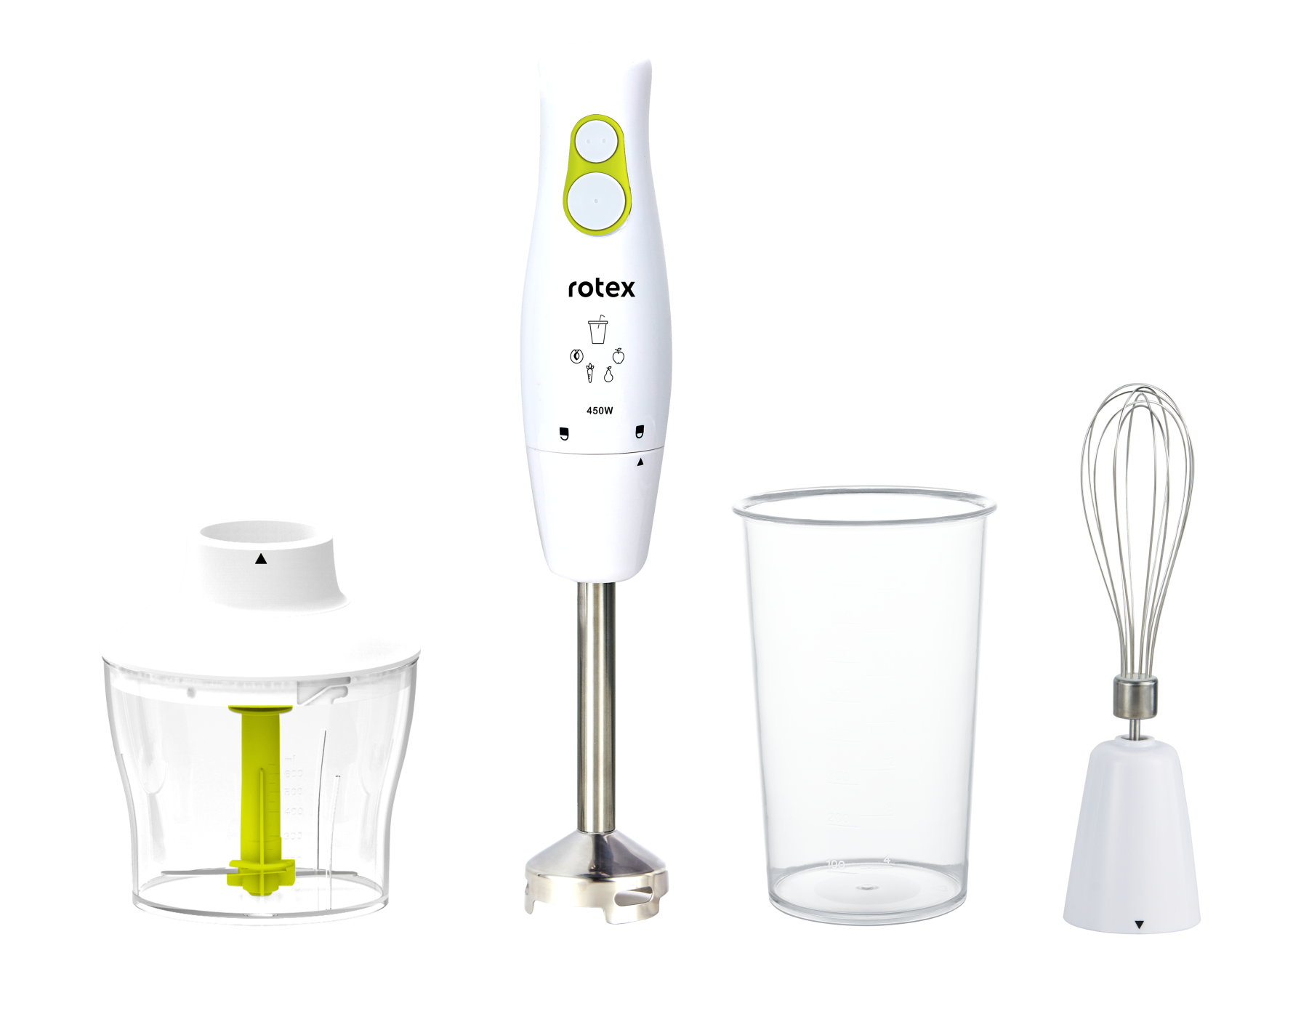
RTB450-W
Потужність 450 Вт
2 швидкісних режими
Функції: подрібнення, змішування, збиття
Пластиковий корпус
Знімна насадка з нержавіючої сталі
Чаша з подрібнювачем 600 мл
Ніж з нержавіючої сталі
Ручка з петлею для підвішування
Аксесуари: вінчик, мірний стакан 800 мл
Колір: білий

Slide 8
Дякуємо за увагу!
ВІДДІЛ ПРОДАЖІВ
(044) 207-10-43 (вн.1028)
sale@rotex.net.ua
СЕРВІСНЕ ОБСЛУГОВУВАННЯ
(044) 207-10-47
support@rotex.net.ua
Україна, м. Київ

